Slide 1

選所愛好好讀有前途
新北市110學年度國中技職教育
宣導研習
新北市政府教育局 編製

Slide 2




大綱
1. 技職升學進路分析
2. 國中就讀技職進路分析
3. 技職教育特色(含課程)
4. 技術型高中及五專類群介紹
5. 新北市技術型高中群科介紹
6. 結語

Slide 3

技職升學進路分析
技職升學進路以應用科學研究與務實致用為導向，主要為進入科技大學、技術學院等而準備。
研究所
(博士 / 碩士班)
國中
技高/五專
大學/二專
－國中畢業
－技高日、夜間部
－綜合高中（專門學程）
－實用技能學程
－建教合作教育班
－產業特殊需求類科
－五專
－科技大學
－技術學院
－一般大學
－軍警校院
－二專
－科技大學
－技術學院
－一般大學

Slide 4



國中就讀技職進路分析
國中畢業
?
技優甄審
免試入學
雙軌計畫
免試入學
技術型高中
科技大學
特色招生
升學管道
特色招生
建教合作
技優甄審入學
(簡稱技高)
(俗稱高職)
產業特殊需求
實用技能學程
建教合作專班
直接就業
雙軌旗艦計畫

Slide 5

國中就讀技職進路分析
其他升學管道入學特色
技藝導向
興趣導向
不採國中教育會考成績
就業導向
具有15群93科別
與產業密切結合

Slide 6



國中就讀技職進路分析
特色招生
理念及制度說明：
「免會考」、 「免在校成績」、 「同群測驗選填志願」 ，鼓勵學生依興趣與性向入學。
術科為主(滿分100,70%)：術科考試同一天辦理，報考同群測驗科目相同。
書審為輔(滿分100,30%)：相關群科技藝競賽(60分)、生涯發展規劃書(20分)、參加九年級上學期技藝教育課程持有證明(12分)，以及技藝教育社團、職業試探育樂營(含未來新興科技產業職業試探課程)持有證明者(8分)。
如遇同分時，依簡章規定進行比序。
時程說明：(111年暫定，實際日期依簡章公告為主)
1/15
3/14-3/15
4/23
放榜
簡章公告
報名
進行術科考試
6/8
線上登錄資料
3/29
寄發成績單
2/14-3/10
寄發成績單
5/9
（未登錄者無法報名）
（書面審查成績）
（術科成績）

Slide 7

國中就讀技職進路分析
技優甄審入學
凡參與國中技藝競賽或具有相關技術證照者，得申請技優甄審免試入學，公立學校每班內含二名，私立學校每班外加二名。
產業特殊需求
配合十二年國民基本教育實施計畫，落實高級中等學校多元入學招生辦法第九條規定，並鼓勵設有產業特殊需求類科之高級中等學校培育產業需求人才。

Slide 8
國中就讀技職進路分析
實用技能學程
以選習國中技藝教育及對技職教育有興趣的國中畢業生為優先，以實用之就業技能為主，輔以必需之理論，艱深理論課程較少。
建教合作專班
建教合作教育是透過學校與合作機構(事業單位)之間的合作，讓學生可以在學校中修習一般科目及實習專業課程，又可以到相關行業職場接受工作崗位訓練，以利於就業準備。
雙軌旗艦計畫
不以學科成績為主要考量，採面試、職場體驗方式挑選符合興趣的學生，提供三年學費補助，並透過每3至6個月至職場進行輪調訓練，並結合科技大學，完成技高3年及大專4年持續產學雙軌訓練。

Slide 9
技職與高中進路分析
修業年限
教育目標
課程特色
證照
技高3年
五專5年
教導專業知能、涵養職業道德、培育實用技術人才
以專門技術為導向，著重實務技術方面的專業實作實習課程（如實務專題、實習課程等）
依興趣及專長參加各類技能檢定，取得技術或職業證照
技職
奠定研究學術或學習專門知能預備為宗旨
以學術研究為導向，著重基礎知識學科課程如國文、英語、數學、歷史、地理、物理、化學、生物等
高中
3年
無強調
接續下頁＞>＞

Slide 10
技職與高中進路分析
性向
升學進路
未來發展
升大學：以科技大學、技術學院、二專為主，一般大學為輔；升學研究所：以進入科技校院研究所為主，轉考一般大學研究所為輔
較強的實務及技術能力，所學和職場所需的能力接軌，升學、就業管道兼具
技職
操作性向強
喜歡動手做實作活動
技職
學術性向強
對學術研究興趣濃
升大學：以一般大學為主，科技校院、二專為輔；升學研究所：攻讀一般大學研究所為主
高中
高中
偏具知識型工作知能，基礎學科強實務職能較弱

Slide 11

為孩子築起夢想的舞台
行行出狀元，成就不分學歷
近年來技職校院師生在各大國際競賽與發明展，摘金鍍銀，
讓全世界看到我國技職教育綻放耀眼的光芒！
技職校院學生有更多元發展空間與機會
專門技術帶著跑
性向特質是瑰寶
技職前途無限好

Slide 12

技職教育特色(含課程)
五專
技術型高中
1. 教授應用科學與技術
2. 五年一貫的課程設計獨具特色
3. 鼓勵考取職場必備之專業證照
4. 大學設備與師資
5. 重視專題製作
6. 校外實習
7. 多元進路發展
1. 培養基礎專業知能
2. 學習工作所需基本技能
3. 滿足學生升學及發展其他專業領域之需求
4. 依科別屬性分為15群
5. 各群科訂定一般科目、專業及實習科目
6. 可依照屬性或當地產業特性發展不同的專業實習課程

Slide 13

十二年國教新課綱願景
成就每一個孩子-適性揚才，終身學習
自 發
互 動
共 好
有意願，有動力
有方法，有知識
有善念，能活用

Slide 14

核心素養
以人為本的終身學習者
系統思考 與解決問題
「核心素養」是指一個人為適應現在生活及面對未來挑戰，所應具備的知識、能力與態度。強調學習不宜以學科知識及技能為限，而應關注學習與生活的結合，透過實踐力行而彰顯學習者的全人發展。
身心素質 與自我精進
規劃執行 與創新應變
自主行動
多元文化 與國際理解
終身
學習者
符號運用 與溝通表達
社
溝
會
通
參
互
與
動
人際關係 與團隊合作
科技資訊 與媒體素養
道德實踐
與公民意識
藝術涵養
與美感素養

Slide 15


高級中等學校課程規劃
學校類型 課程類別 |  | 普通型 高級中等學校 | 技術型 高級中等學校 | 綜合型 高級中等學校 | 單科型 高級中等學校
部 定 必 修 | 一般科目 （包含高級中等學校共同核心32學分） | 118學分 | 68-78學分 | 48學分 | 48學分
 | 專業科目 實習科目 | － | 45-60學分 | － | －
 | 學分數 | 118學分 | 111-138學分 | 48學分 | 48學分
校 定 必 修 及 選 修 | 一般科目 專精科目 專業科目 實習科目 | 校訂必修 | 42-79學分 （各校須訂定2-6學分專題實作為校訂必修） | 校訂 | 必修
 |  | 4-8學分
 |  |  |  | 4-12學分 一般科目 | 45-60學分 核心科目
 |  | 選修 |  | 校訂選修 | 選修
 |  | 54-58學分 |  | 120-128學分 | 72-87學分
 | 學分數 | 62學分 | 42-79學分 | 132學分 | 132學分
應修習學分數 （每週節數） |  | 180學分 （30節） | 180-192學分 （30-32節） | 180學分 （30節） | 180學分 （30節）
每週團體活動時間 |  | 2-3節 | 2-3節 | 2-3節 | 2-3節
每週彈性學習時間 （六學期每週單位合計） |  | 2-3節 （12-18節） | 0-2節 （4-12節） | 2-3節 （12-18節） | 2-3節 （12-18節）
每週總上課節數 |  | 35節 | 35節 | 35節 | 35節
技術型高中畢業學分要求
總學分，至少160學分。
部定必修科目均須修習，至少85%及格。
專業科目及實習學分，須修習80學分以上，至少60學分及格，含實習科目至少45學分以上及格。

Slide 16

課程地圖（範例）
課程類別 |  |  | 第一學年 |  | 第二學年 |  | 第三學年
 |  |  | 上學期 | 下學期 | 上學期 | 下學期 | 上學期 | 下學期
部定 必修 科目 | 一般科目 |  | 國語文(3) 英語文(2) 數學(4) 地理(2) 化學(2) 音樂(2) 體育(2) 健康與護理(1) 全民國防教育(1) | 國語文(3) 英語文(2) 數學(4) 歷史(2) 物理(2) 美術(2) 體育(2) 健康與護理(1) 全民國防教育(1) | 國語文(3) 英語文(2) 數學(4) 體育(2) 計算機概論(2) | 國語文(3) 英語文(2) 數學(4) 體育(2) | 國語文(3) 英語文(2) 公民(2) 體育(2) | 國語文(3) 英語文(2) 法律與生活(2) 體育(2)
 | 專業科目 |  | 機械製造(2) | 機械製造(2) | 機件原理(2) 機械力學(2) | 機件原理(2) 機械力學(2) | 機械材料(2) | 機械材料(2)
 | 實習 科目 | 實習科目 | 機械基礎實習(3) 機械製圖實習(3) | 基礎電學實習(3) 機械製圖實習(3) | 機械加工實習(3) | 機械輔助製圖實習(3)
 |  | 技能領域 |  |  | 電腦輔助設計實習(3) | 數值控制機械實習(3)
 |  |  |  |  |  |  | 機械輔助製造實習(3) | 綜合機械加工實習(3)
校訂 科目 | 校訂 必修 | 一般科目 | 閱讀理解(1) 全校必修 | 閱讀理解(1) 全校必修 | 英語文(1) | 英語文(1) | 英語文(1) 數學(3) | 英語文(1) 數學(3)
 |  | 專業科目 |  |  | 模具概論(2) | 模具概論(2)
 |  | 實習科目 | 模具基礎實習(3) | 模具基礎實習(3) | 商業實務(2)同校跨群 模具加工實習(3) | 模具加工實習(3) | 專題實作(1) 模具製作實習Ⅰ(4) | 專題實作(1)
 | 校訂 選修 | 一般科目 | 生活英語會話(1) | 生活英語會話(1)
 |  | 專業科目
 |  | 實習科目 |  |  |  | 精密量測實習(2)/ 造形設計實習(2)/ 微電腦控制與實習(2) 同群跨科三選一 | 線切割加工實習(3) CAD/CAM實務實習(3) 模具加工職場實習(3) 塑膠產品設計實習(3) 同科跨班四選一 | 特殊加工實習(3) 數值控制機械進階實習(3) 模具成形職場實習(3) 模具設計進階實習(3) 同科跨班四選一
團體活動時間(18) |  |  | 班會(1)週會(2) | 班會(1)週會(2) | 班會(1)週會(2) | 班會(1)週會(2) | 班會(1)週會(2) | 班會(1)週會(2)
彈性學習時間 |  |  |  |  | 彈性學習時間(1) | 彈性學習時間(1) | 彈性學習時間(2) | 彈性學習時間(2)
每週總上課節數 |  |  | 35 | 35 | 35 | 35 | 35 | 35
學校願景 | 活力 專業 多元 創新
學生圖像 | 品格力 學習力 技術力 競爭力
科教育目標
1. 以技術型高中具特色、發展潛力類科進行招生
2. 培養本科學生為具備模具相關產的基礎人才
3. 培養本科學生為具備模具專業持續學習的人才
4. 培養本科學生為具備職場倫理和敬業樂群的人才
產業人力需求/職場進路
1. 精密機械加工產業所需基層技術人員
2. 模具零件加工產業所需基層技術人員
3. 模具成型加工產業所需基層技術人員
4. 模具設計製造產業所需基層技術人員

Slide 17


學生學習歷程檔案
因應108課綱課程實施，高級中等學校課程架構改變，強調素養導向、跨科/跨領域統整學習、探究與實作等，同時也增加校訂必修、多元選修等類型的課程，透過學習歷程檔案的累積，系統化地逐步整理學習成果，可以更全面的了解自己在高級中等教育階段的學習結果。各類型高級中等學校108學年度開始皆建置學習歷程檔案。
由108學年度入學高級中等學校的學生開始喔！

Slide 18
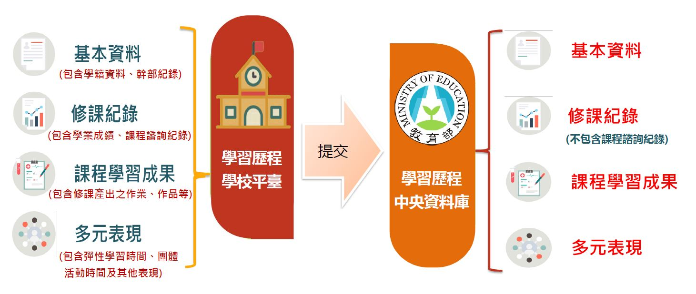


學生學習歷程檔案蒐集那些資料?
基本資料
(包含學籍資料、幹部紀錄)
基本資料
修課紀錄
(包含學業成績、課程諮詢紀錄)
修課紀錄
(不包含課程諮詢紀錄)
提交
課程學習成果
(包含修課產出之作業、作品簿)
學習歷程學校平臺
學習歷程
中央資料庫
課程學習成果
多元表現
(包含彈性學習時間、
團體活動時間及其他表現)
多元表現

Slide 19


學生學習歷程檔案是怎麼蒐集資料的？
學校行政人員
■ 登錄 學生基本資料、修課紀錄
■ 提交 學生課程學習成果、多元表現
學習歷程學校平臺
學生
■ 上傳 課程學習成果、多元表現
■ 勾選 要提交至學習歷程中央資料庫之
課程學習成果、多元表現
提交
校務行政系統
（各家系統廠商）
高級中等教育階段
學生學習歷程資料庫
（學習歷程中央資料庫）
校內學生學習歷程檔案紀錄模組
（國教署委託開發、直轄市委託開發、各校自行開發）
教師
■ 登錄 學生修習科目之學業成績
（課程諮詢教師：登錄課程諮詢紀錄）
■ 認證 學生課程學習成果
【註】學習歷程學校平臺之架構型式：
■ 校務行政系統＋校內學生學習歷程記錄模組
■ 直接整合於校務行政系統
【註】

Slide 20

技術型高中及五專類群介紹
工業類
機械群、動力機械群、電機與電子群、化工群、土木與建築群
商業類
農業類
商業與管理群、外語群
家政群、餐旅群
家事類
海事水產類
家政群、餐旅群
海產群、海事群
藝術與設計類
醫護類（僅五專）
設計群、藝術群
衛生與醫護群

Slide 21
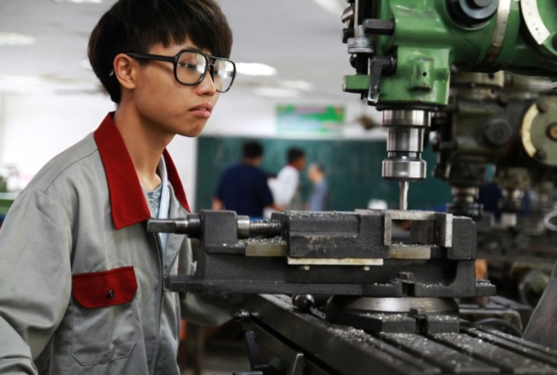

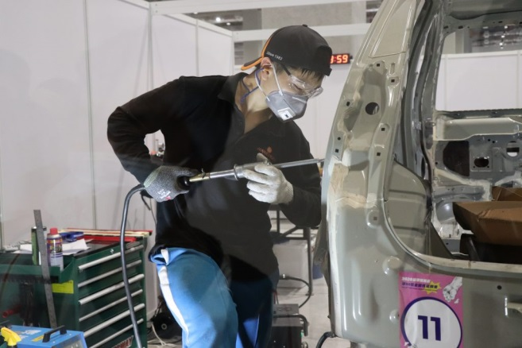
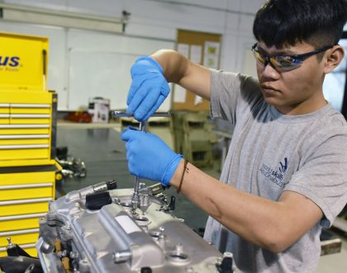
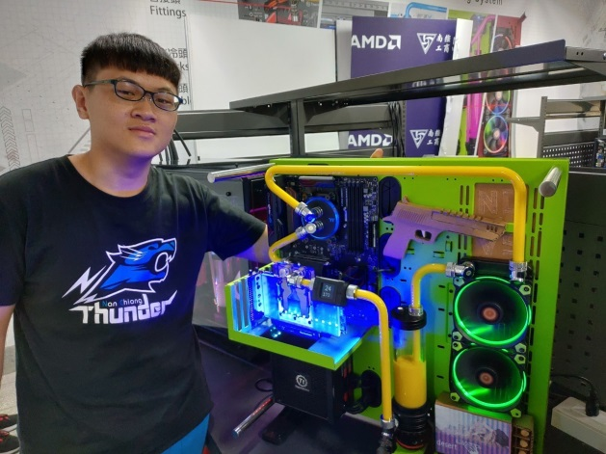
Skill
技術型高中群科介紹-1
機械群
機械群包括機械科、模具科、製圖科、電腦機械製圖科、鑄造科、板金科、機械木模科、機電科、生物產業機電科、配管科。
電機與電子群
電機與電子群包括電機科、控制科、冷凍空調科、資訊科、電子科、航空電子科、電子通信科。
動力機械群
動力機械群包括汽車科、重機科、飛機修護科、動力機械科、農業機械科。

Slide 22

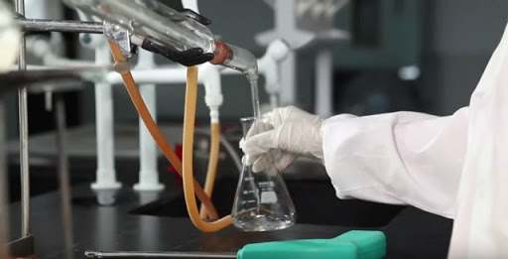

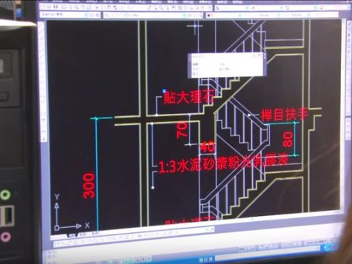
Skill
技術型高中群科介紹-2
土木與建築群
土木與建築群包括土木科、建築科、消防工程科、空間測繪科。
化工群
化工群包括化工科、紡織科、染整科、(環境檢驗科)。

Slide 23
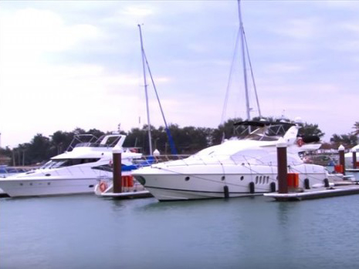
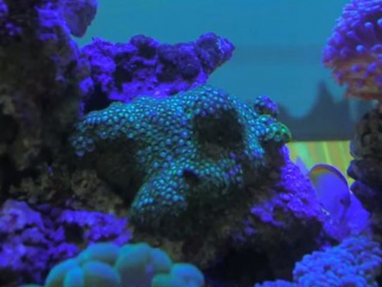


Skill
技術型高中群科介紹-3
商業與管理群
商業與管理群包括商業經營科、國際貿易科、會計事務科、資料處理科、電子商務科、流通管理科、航運管理科、農產行銷科、不動產事務科、水產經營科、文書事務科。
農業群
農業群包括農場經營科、園藝科、造園科、森林科、畜產保健科、野生動物保育科。
水產群
水產群包括水產養殖科、漁業科。
外語群
外語群包括應用外語科(英文組)、應用外語科(日文組)。
海事群
海事群包括航海科、輪機科。

Slide 24
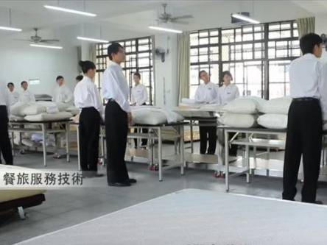




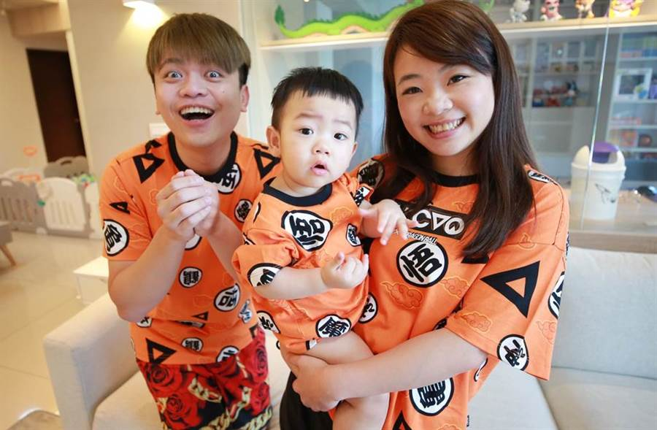

家政群
Skill
技術型高中群科介紹-4
家政群包括家政科、服裝科、幼兒保育科、美容科、時尚模特兒科、流行服飾科、時尚造型科。
設計群
設計群包括美工科、陶瓷工程科、室內空間設計科、圖文傳播科、金屬工藝科、家具設計科、廣告設計科、多媒體設計科、室內設計科、家具木工科。
餐旅群
餐旅群包括餐飲管理科、觀光事業科。
藝術群
藝術群包括戲劇科、音樂科、舞蹈科、美術科、影劇科、西樂科、國樂科、電影電視科、表演藝術科、多媒體動畫科、時尚工藝科。

Slide 25
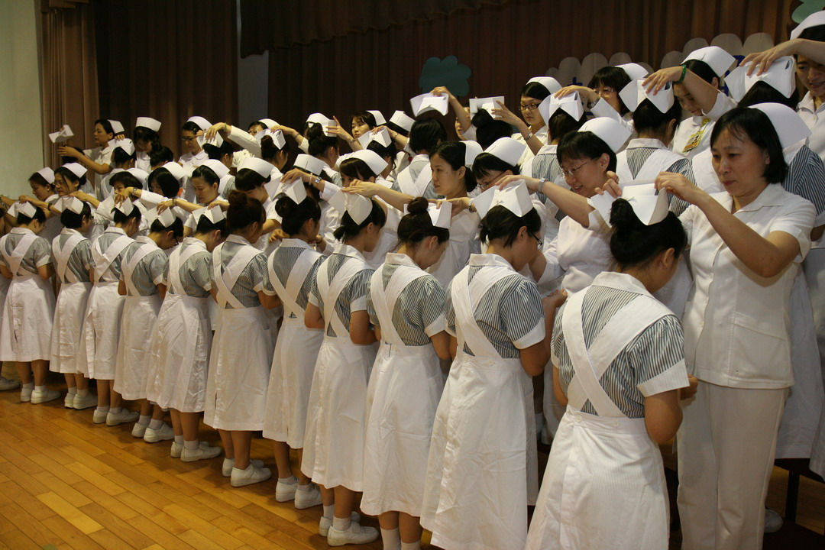
Skill
五專介紹
五年一貫課程設計
包含護理、餐旅、醫技衛生、外語、商管、工程科技、資訊、美容、文創設計等專業領域類科

Slide 26
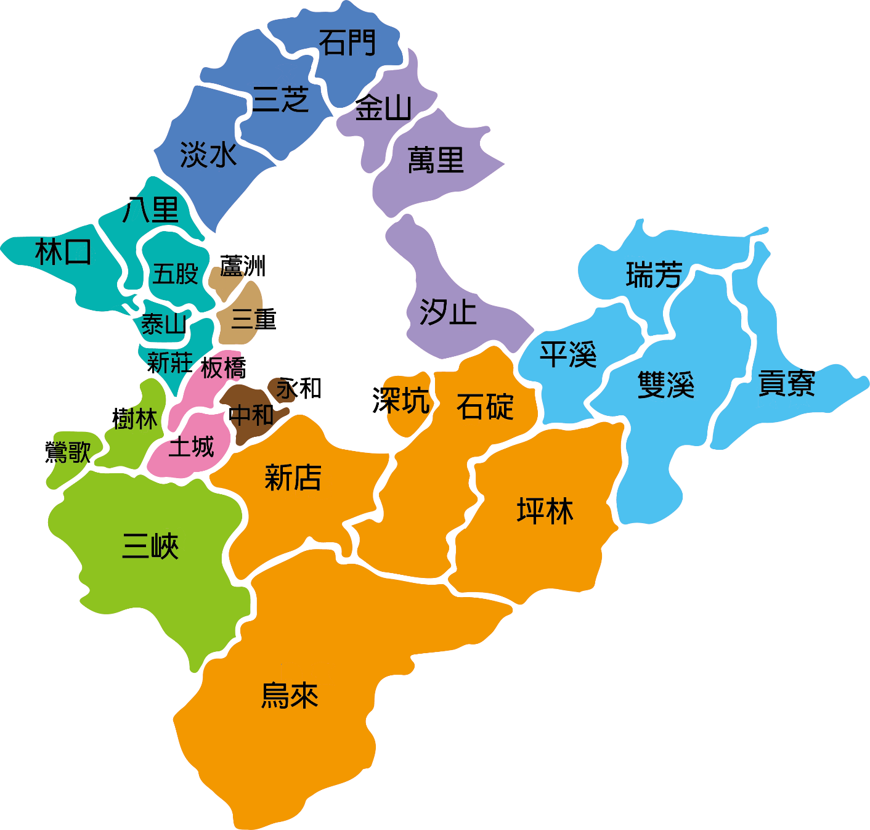
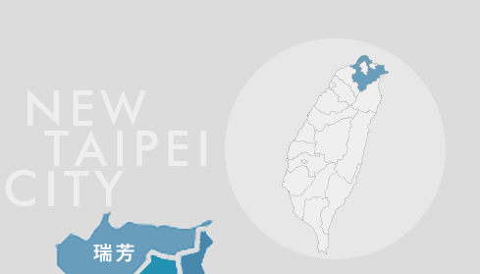
新北市技術型高中位置分布圖
(含普通型高中附設專業群科)
中華商海
淡水商工
三重商工穀保家商清傳高商東海高中格致高中
醒吾高中
瑞芳高工
樟樹國際實中
崇義高中
智光商工
復興商工
泰山高中
豫章工商
光華商職
樹人家商
鶯歌工商
新北高工
南強工商能仁家商莊敬工家
南山高中
竹林高中
Notes:
三重區：三重商工、穀保家商、清傳高商、東海高中、格致高中
汐止區：樟樹國際實中、崇義高中
泰山區：泰山高中
鶯歌區：鶯歌工商
淡水區：淡水商工
土城區：新北高工、中華高中
瑞芳區：瑞芳高工
中和區：南山高中、竹林高中
板橋區：豫章工商、光華商職
林口區：醒吾高中
樹林區：樹人家商
新店區：南強工商、能仁家商、開明商工、莊敬工家
永和區：智光商工、復興商工
萬里區：中華商海

Slide 27
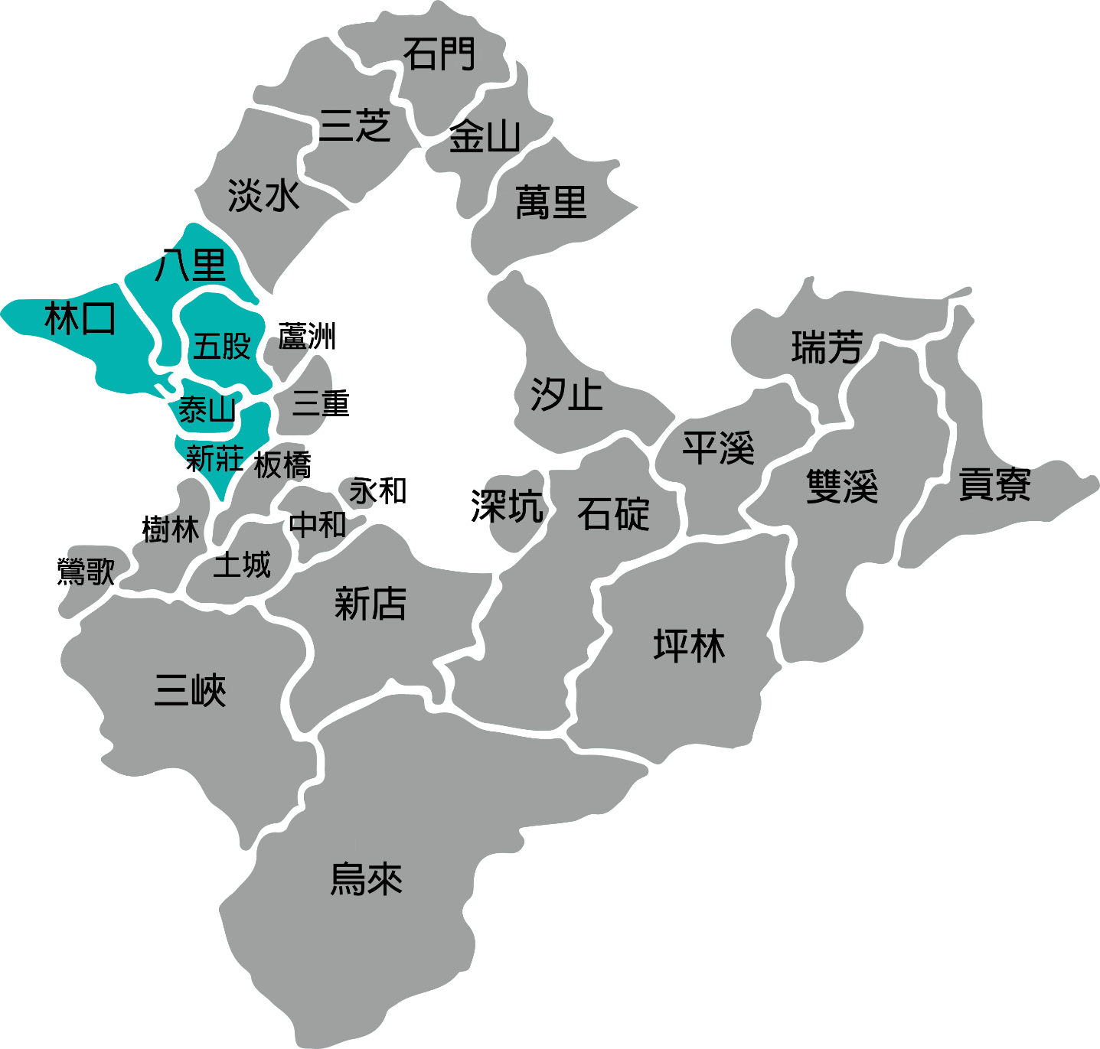
新北市技術型高中科別一覽表
(含普通型高中附設專業群科)
醒吾高中
新莊分區
泰山高中
泰山高中
■ 日間部：普通科、電子科、電機科、機械科、汽車科
■ 進修部：電子科、汽車科
醒吾高中
■ 日間部：普通科、流行服飾科、時尚造型科、商業經營科、資料處理科、
觀光事業科、照顧服務科
■ 實用技能班：美顏技術科(夜間)、商用資訊科(夜間)、旅遊事務科(夜間)

Slide 28
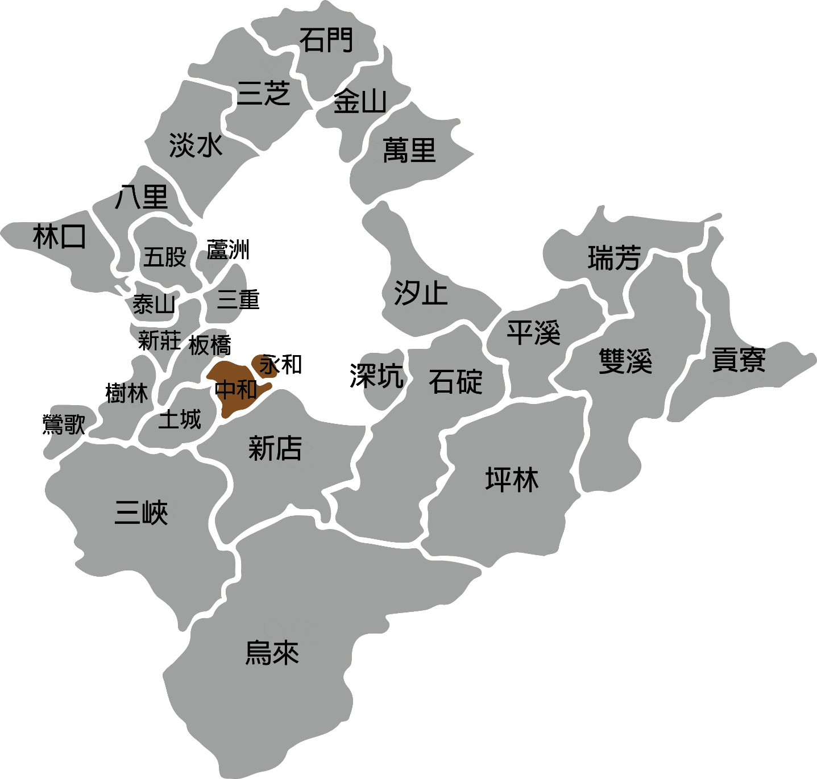
新北市技術型高中科別一覽表
(含普通型高中附設專業群科)
雙和分區
南山高中
智光商工
復興商工
■ 日間部：普通科、應用英語科
竹林高中
■ 日間部：普通科、資料處理科、應用英語科、幼兒保育科
復興商工
■ 日間部：美工科、資料處理科、廣告設計科、美術科、室內設計科
■ 進修部：美工科、廣告設計科、室內設計科
南山高中
竹林高中
智光商工
■ 日間部：資料處理科、餐飲管理科、觀光事業科、電子科、資訊科、
機械科、多媒體設計科
■ 進修部：資訊科、餐飲管理科

Slide 29
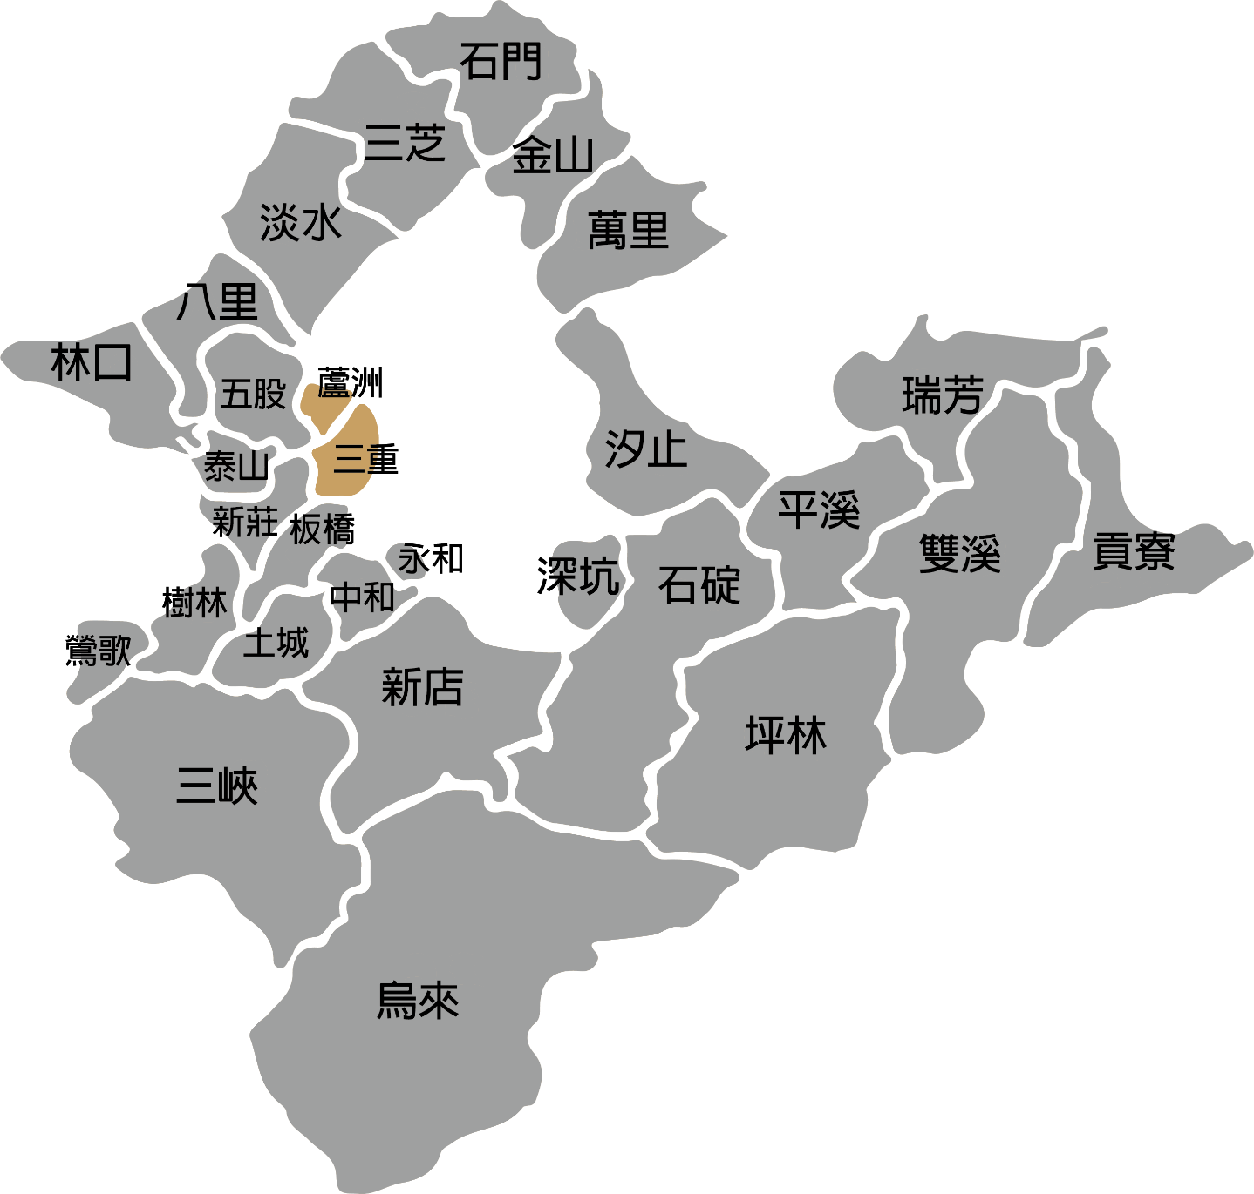
新北市技術型高中科別一覽表
(含普通型高中附設專業群科)
三重分區
東海高中
三重商工
格致高中
清傳高商
穀保家商
東海高中
■ 日間部：汽車科、多媒體動畫科、資訊科、電子科、餐飲管理科
三重商工
■ 日間部：機械科、板金科、模具科、製圖科、汽車科、商業經營科、資料處理科、
應用英語科、國際貿易科
■ 進修部：機械科、板金科、模具科、製圖科、商業經營科、汽車科
■ 實用技能班：商用資訊科（夜間）

Slide 30
新北市技術型高中科別一覽表
(含普通型高中附設專業群科)
三重分區
東海高中
三重商工
格致高中
清傳高商
穀保家商
格致高中
■ 日間部：普通科、廣告設計科、多媒體設計科、應用英語科
清傳高商
■ 日間部：商業經營科、資料處理科、應用日語科、電子商務科
穀保家商
■ 日間部：資料處理科、觀光事業科、餐飲管理科、多媒體設計科、時尚造型科
■ 建教合作班：餐飲管理科（輪調式）、時尚造型科（輪調式）
■ 實用技能班：餐飲技術科(日間)

Slide 31
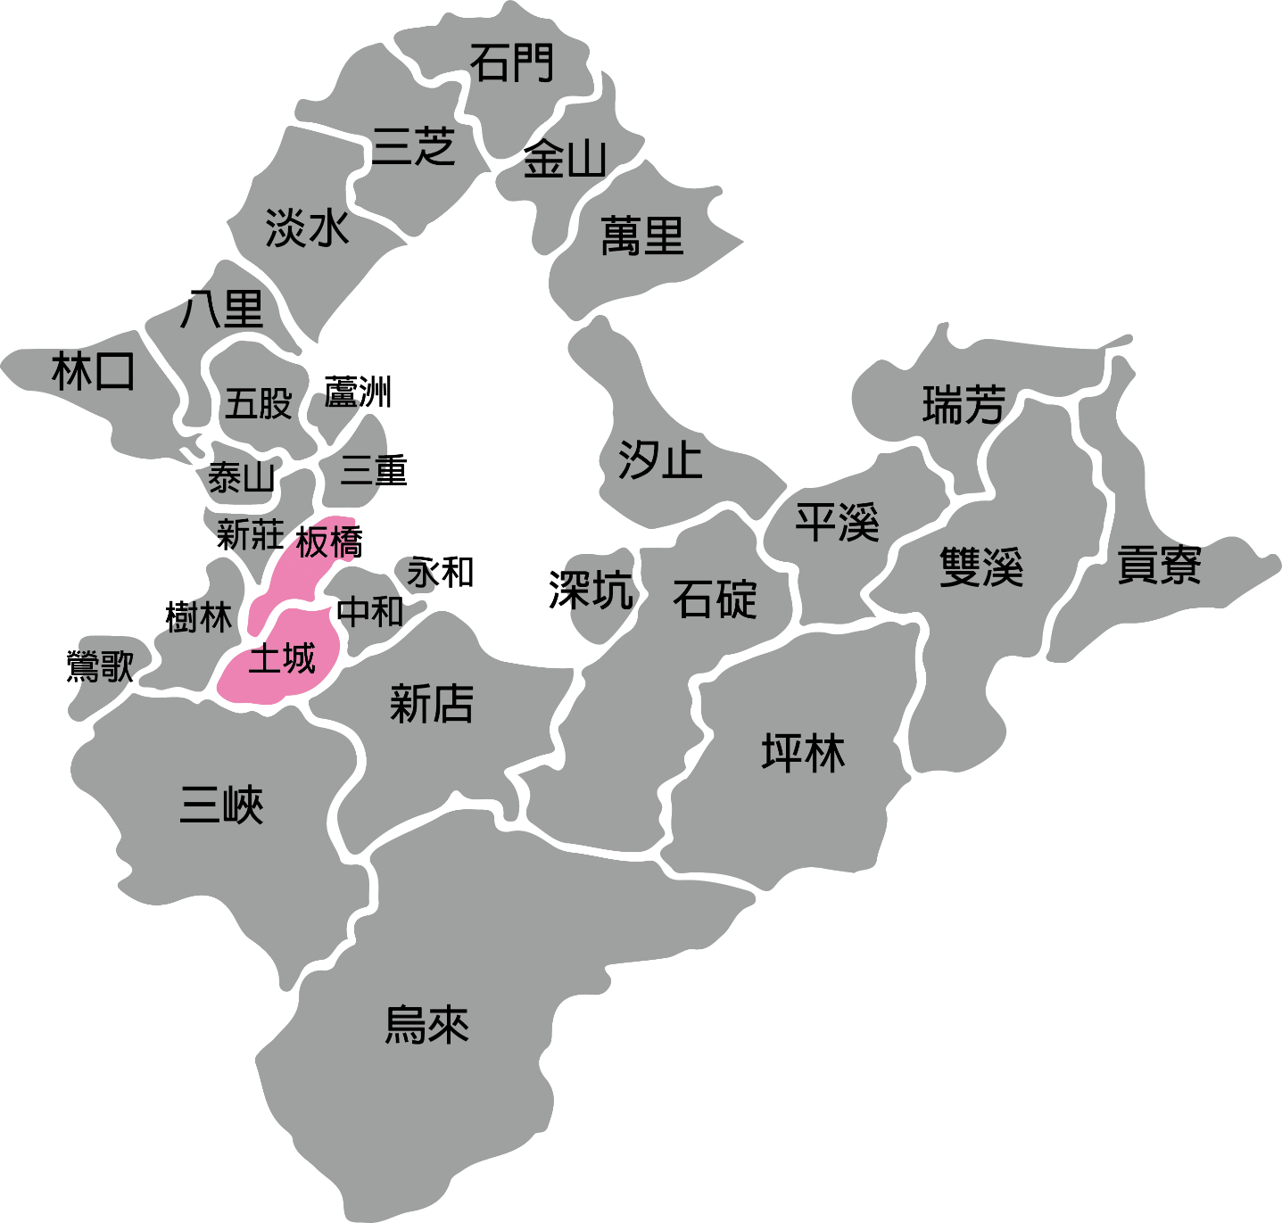
新北市技術型高中科別一覽表
(含普通型高中附設專業群科)
板橋分區
光華商職
■ 進修學校：資料處理科、應用日語科、觀光事業科
豫章工商
光華商職
豫章工商
■ 日間部：資訊科、電機科、商業經營科、廣告設計科、餐飲管理科、
照顧服務科
■ 實用技能班：餐飲管理科(輪調式)
新北高工
新北高工
■ 日間部：機械科、鑄造科、汽車科、電機科、模具科、製圖科、 資料處理科、應用英語科、資訊科
■ 進修部：機械科、資訊科、模具科、製圖科、資料處理科、汽車科
■ 實用技能班：汽車修護科(夜間)、模具技術科(夜間)

Slide 32
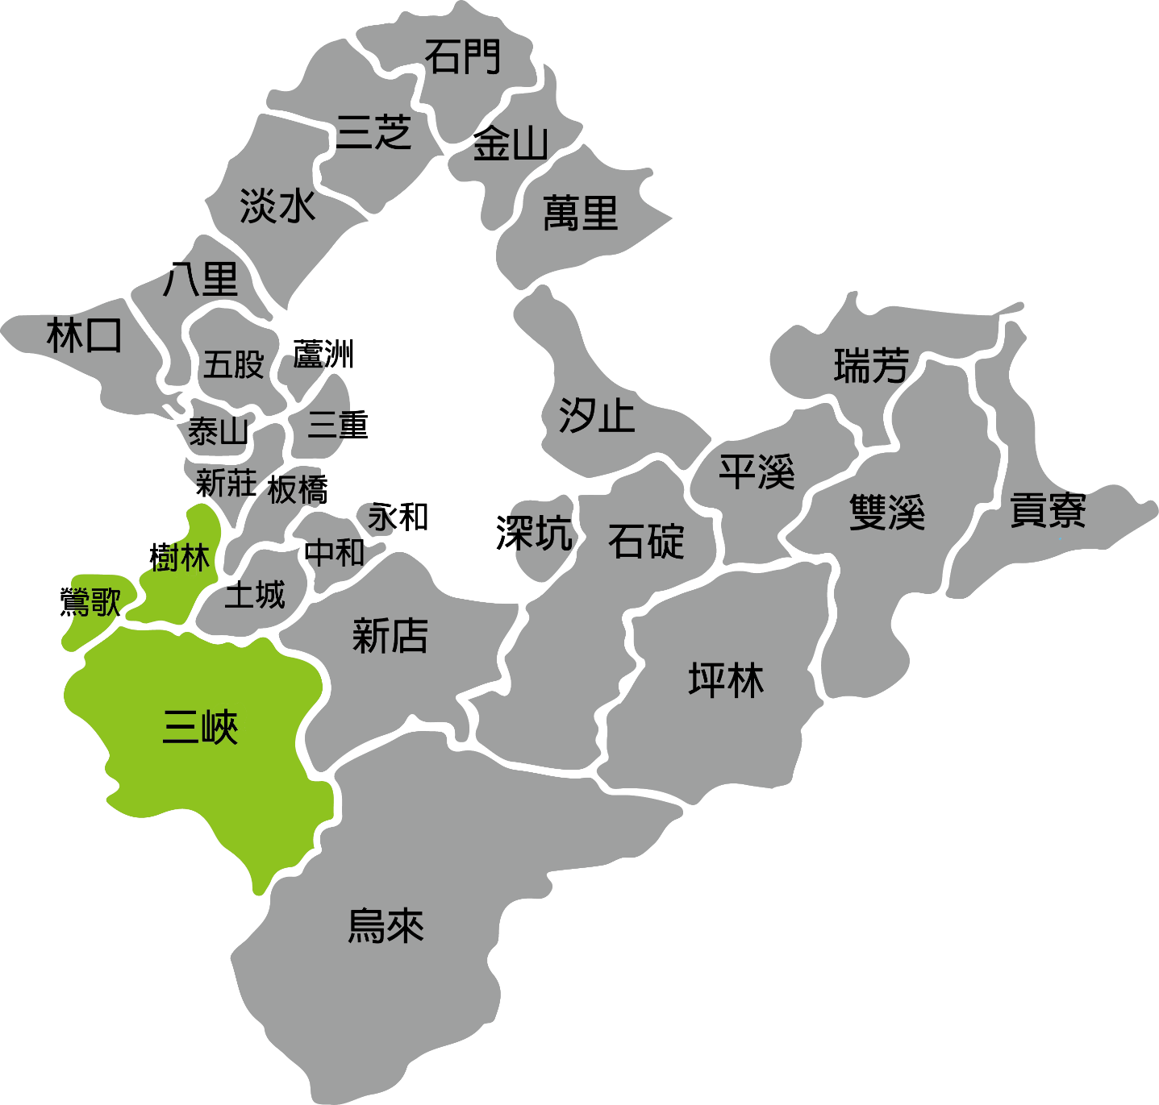
新北市技術型高中科別一覽表
(含普通型高中附設專業群科)
三鶯分區
樹人家商
鶯歌工商
■ 日間部：陶瓷工程科、美術工藝科、廣告設計科、資料處理科、資訊科
■ 進修部：廣告設計科、資訊科
鶯歌工商
樹人家商
■ 日間部：商業經營科、資料處理科、觀光事業科、餐飲管理科、幼兒保育科、
美容科、電子商務科、時尚模特兒科、影劇科
■ 進修部：觀光事業科、餐飲管理科、美容科
■ 建教合作班：觀光事業科(階梯式)、美容科(階梯式)

Slide 33
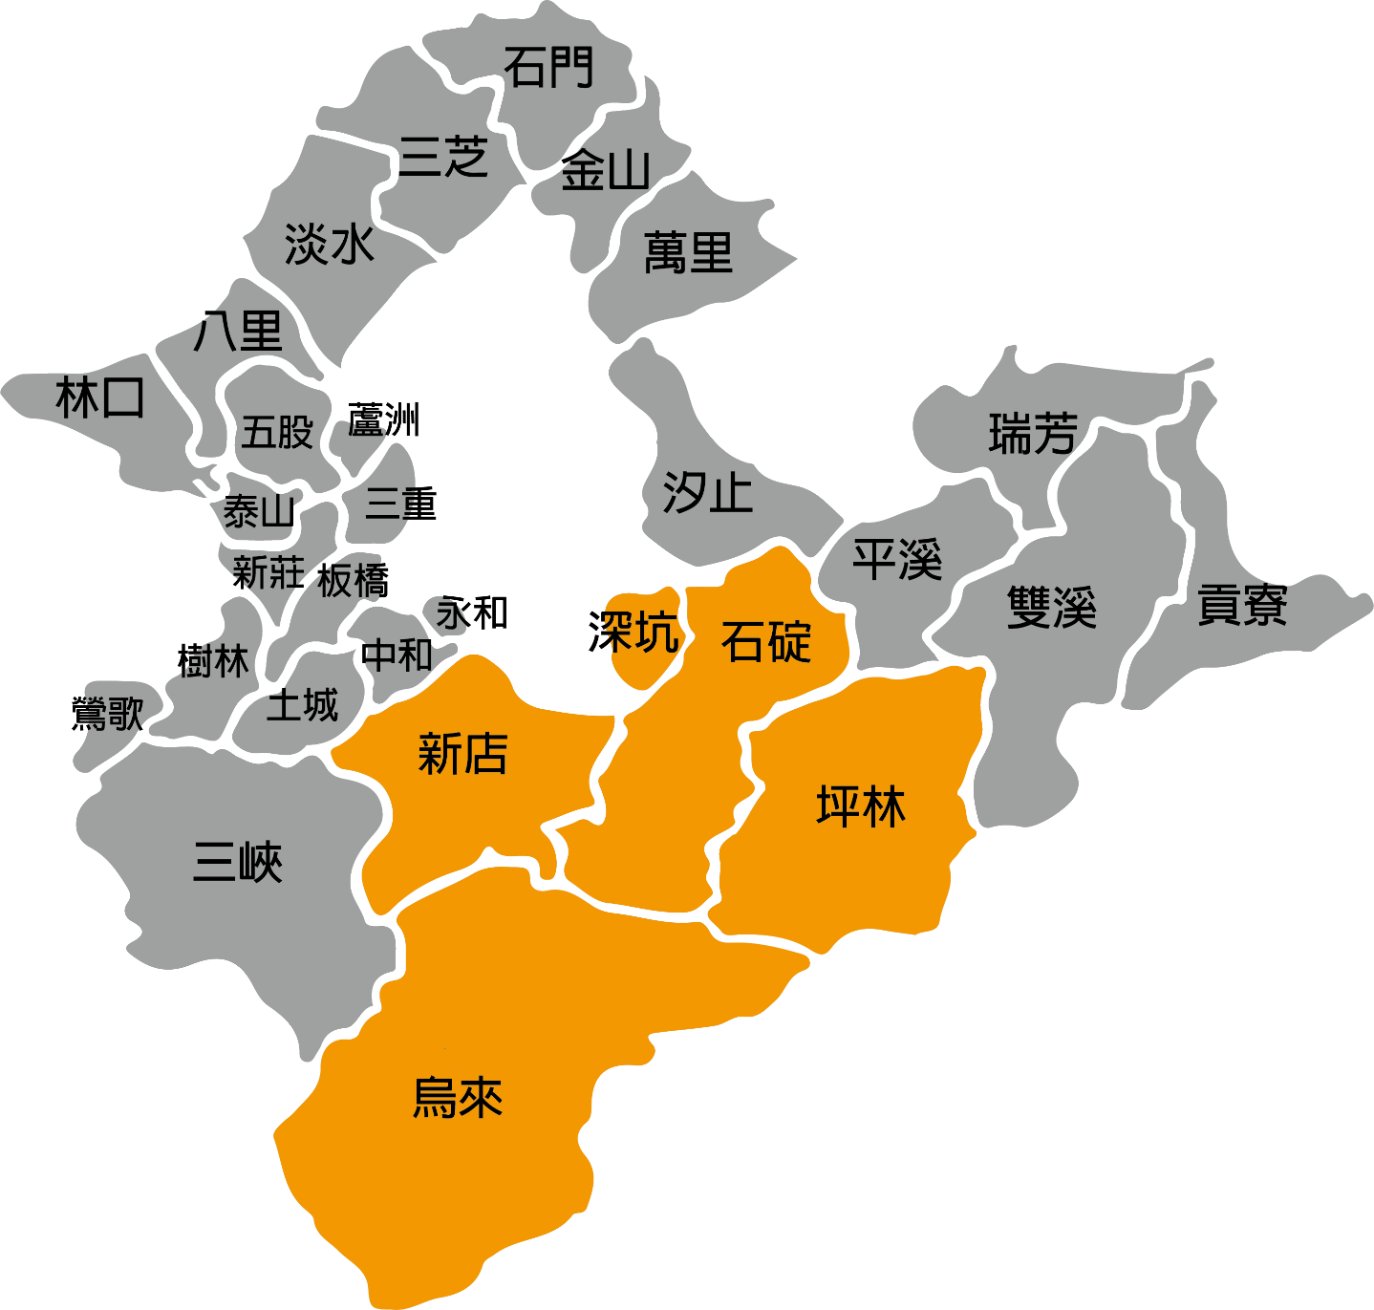
新北市技術型高中科別一覽表
(含普通型高中附設專業群科)
文山分區
南強工商
■ 日間部：汽車科、資訊科、觀光事業科、電影電視科、
表演藝術科、戲劇科
■ 進修部：觀光事業科、汽車科
■ 建教合作班：汽車科(階梯式)、資訊科(輪調式)、
觀光事業科(輪調式)、電影電視科(輪調式)
能仁家商
■ 日間部：普通科、商業經營科、資料處理科、廣告設計科、多媒體設計科、
幼兒保育科、美容科、流行服飾科、觀光事業科、餐飲管理科、表演藝術科
■ 進修部：美容科、觀光事業科、餐飲管理科
■ 建教合作班：商業經營科(輪調式)、美容科(輪調式)、餐飲管理科(輪調式)
南強工商能仁家商莊敬工家

Slide 34
新北市技術型高中科別一覽表
(含普通型高中附設專業群科)
文山分區
莊敬工家
■ 日間部：流行服飾科、幼兒保育科、美容科、餐飲管理科、電影電視科、表演藝術科、
資料處理科、資訊科、多媒體動畫科、音樂科、農場經營科、園藝科
■ 進修部：美容科、餐飲管理科
■ 建教合作班：美容科(輪調式)、資訊科(輪調式)、餐飲管理科(輪調式)、
農場經營科(輪調式)、餐飲管理科(外加輪調式僑生)、資訊科(輪調式僑生)
南強工商能仁家商莊敬工家

Slide 35
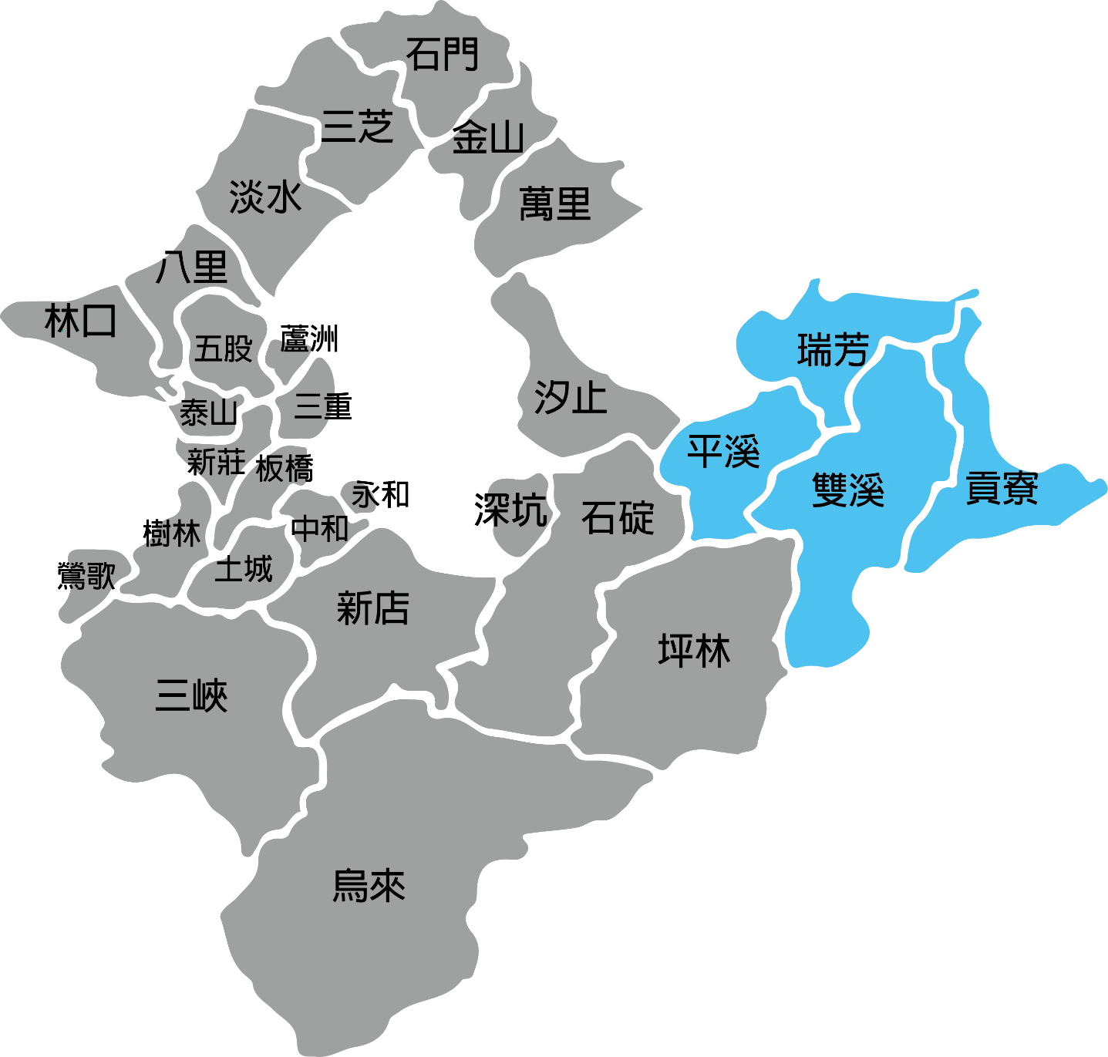
新北市技術型高中科別一覽表
(含普通型高中附設專業群科)
瑞芳高工
瑞芳分區
瑞芳高工
■ 日間部：普通科(綜合高中)、機械科、電腦機械製圖科、電機科、電子科、
建築科、資訊科、空間測量科、應用英語科、室內空間設計科
■ 進修部：機械科、建築科、電機科、資訊科
■ 實用技能班：電腦繪圖科(夜間)
■ 建教合作班：機械科(階梯式)

Slide 36
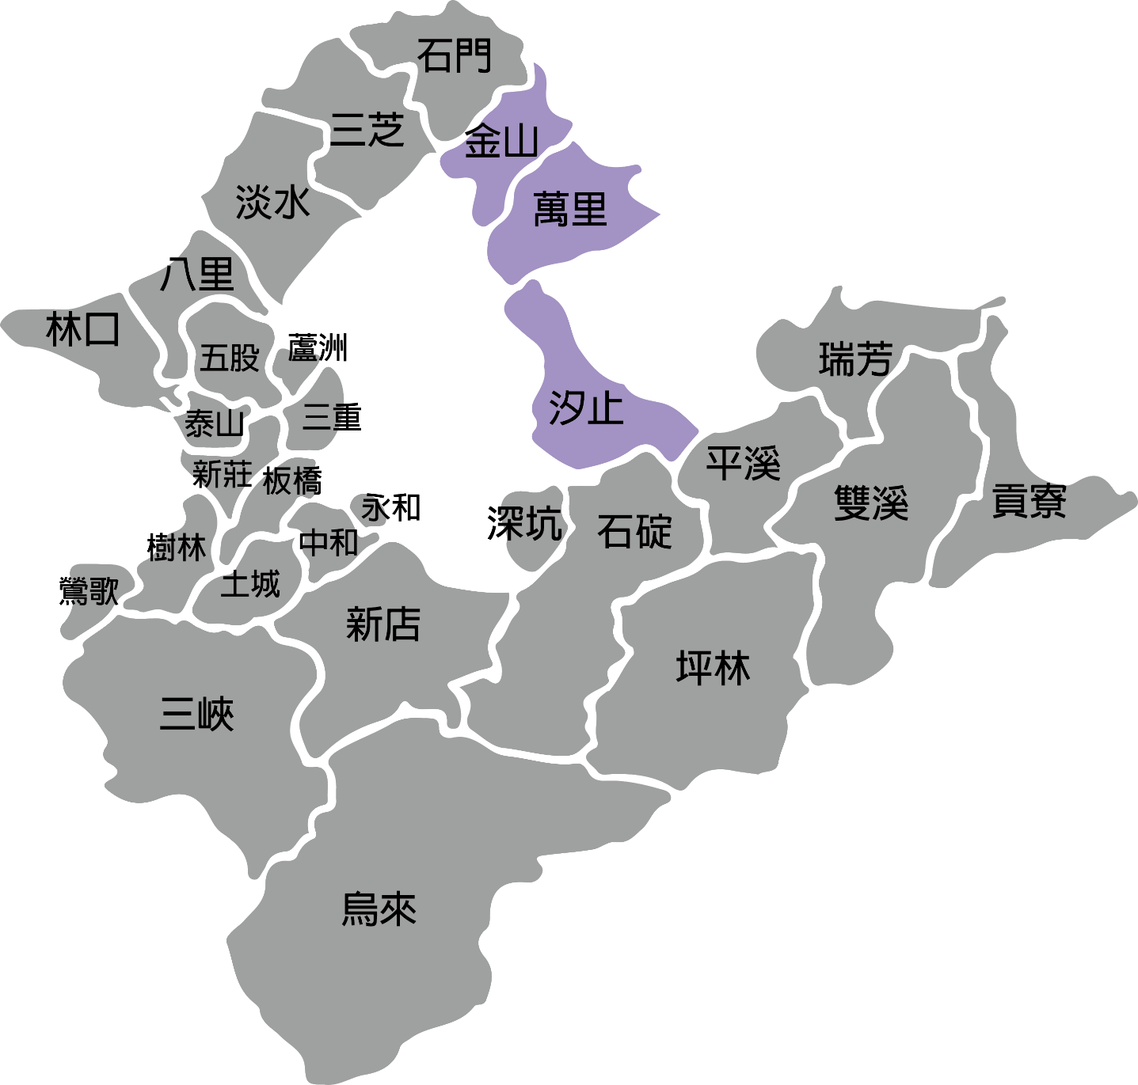
新北市技術型高中科別一覽表
(含普通型高中附設專業群科)
七星分區
中華商海
樟樹國際實中
崇義高中
樟樹國際實中
■ 日間部：多媒體動畫科、流行服飾科、資訊科
崇義高中
■ 日間部：普通科、電子商務科
■ 進修部：電子商務科
中華商海
■ 日間部：航海科、輪機科、餐飲管理科
■ 建教合作班：餐飲管理科(輪調式)

Slide 37
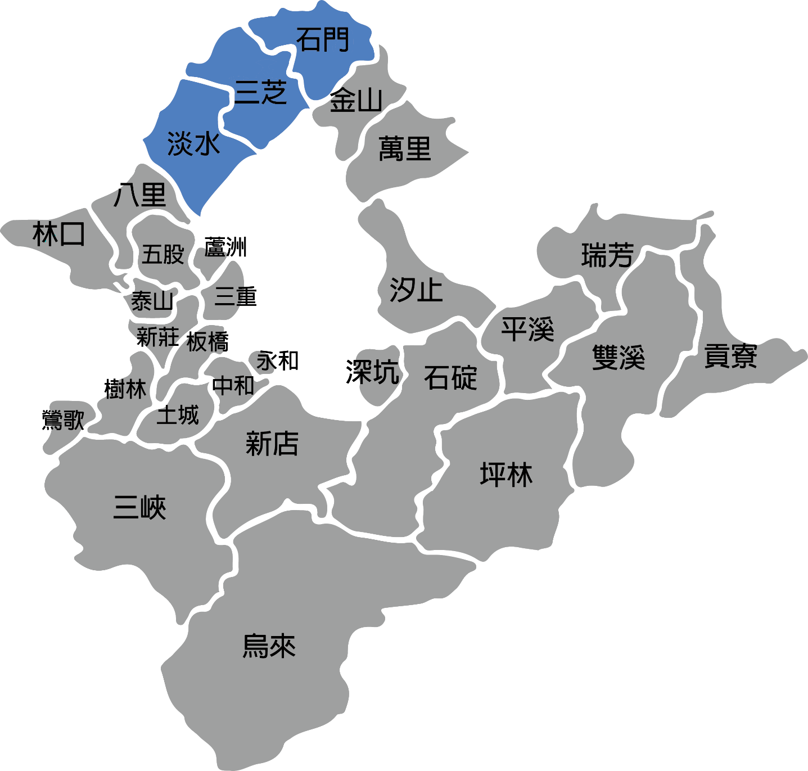
新北市技術型高中科別一覽表
(含普通型高中附設專業群科)
淡水商工
淡水分區
淡水商工
■ 日間部：普通科、資料處理科、會計事務科、商業經營科、園藝科、 餐飲管理科、資訊科、電子科、控制科、電機科
■ 進修部：餐飲管理科
■ 實用技能班：餐飲技術科(夜間)

Slide 38
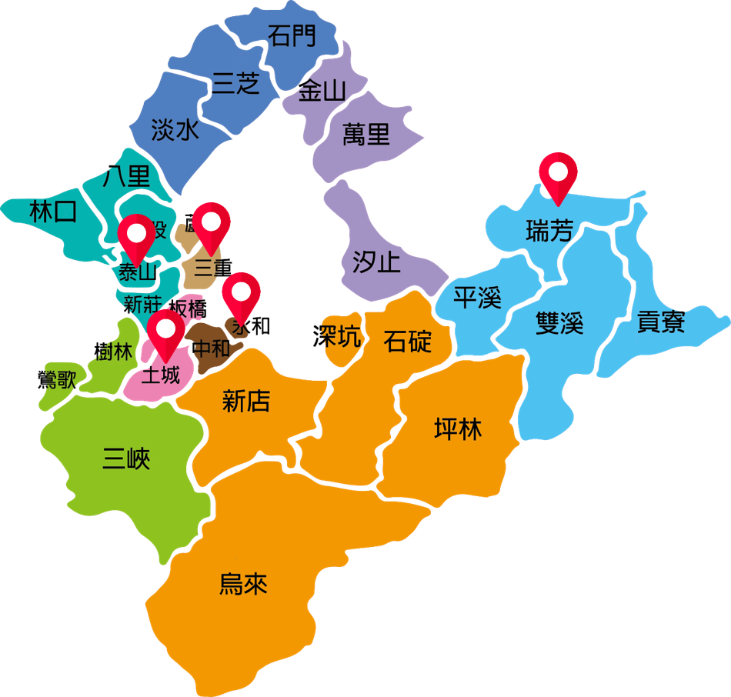
新北市技術型高中群科地圖
(含普通型高中附設專業群科)
機械群
永和區：智光商工 機械科
泰山區：泰山高中 機械科
三重區：三重商工 機械科
三重商工 機械科(進修部)
三重商工 板金科
三重商工 板金科(進修部)
三重商工 模具科
三重商工 模具科(進修部)
三重商工 製圖科
三重商工 製圖科(進修部)
土城區：新北高工 機械科
新北高工 機械科(進修部)
新北高工 模具科
新北高工 模具科(進修部)
新北高工 模具科-實用技能班(夜間)
新北高工 製圖科
新北高工 製圖科(進修部)
新北高工 鑄造科
瑞芳區：瑞芳高工 機械科
瑞芳高工 機械科(進修部)
瑞芳高工 機械科-建教合作班(輪調式)
瑞芳高工 電腦繪圖科-實用技能班(夜間)
瑞芳高工 電腦機械製圖科
Notes:
三重區：三重商工、穀保家商、清傳高商、東海高中、格致高中
汐止區：樟樹國際實中、崇義高中
泰山區：泰山高中
鶯歌區：鶯歌工商
淡水區：淡水商工
土城區：新北高工、中華高中
瑞芳區：瑞芳高工
中和區：南山高中、竹林高中
板橋區：豫章工商、光華商職
林口區：醒吾高中
樹林區：樹人家商
新店區：南強工商、能仁家商、開明商工、莊敬工家
永和區：智光商工、復興商工
萬里區：中華商海

Slide 39
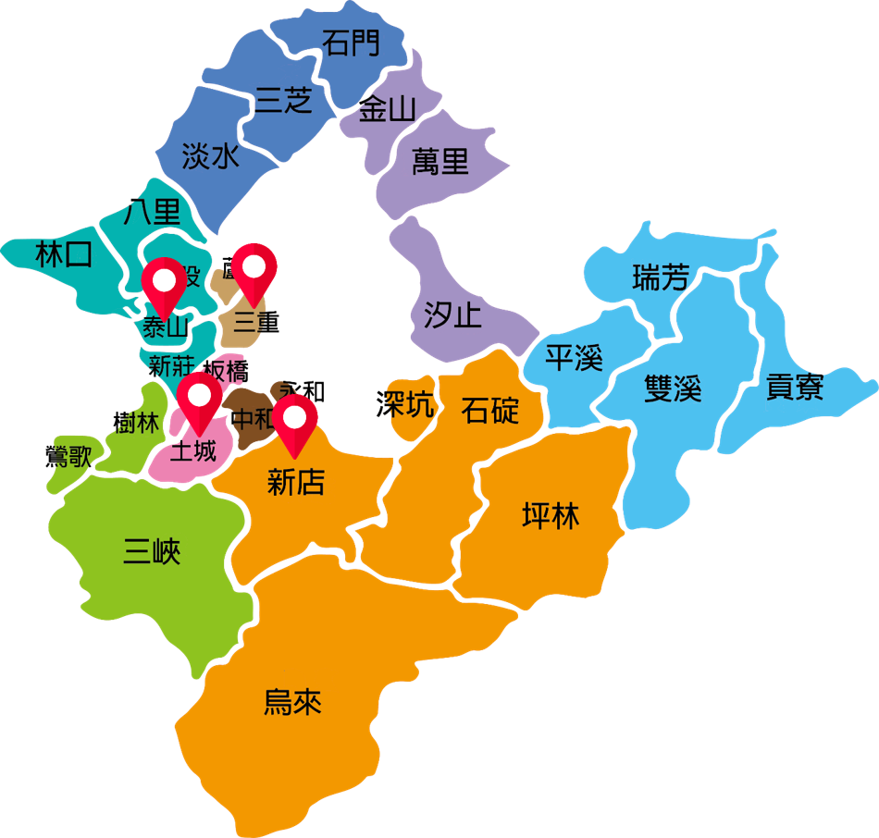

新北市技術型高中群科地圖
(含普通型高中附設專業群科)
動力機械群
泰山區：泰山高中 汽車科
泰山高中 汽車科(進修部)
新店區：南強工商 汽車科
南強工商 汽車科(進修部)
南強工商 汽車科(建教合作班-階梯式)
三重區：三重商工 汽車科
三重商工 汽車科(進修部)
東海高中 汽車科
土城區：新北高工 汽車科
新北高工 汽車科(進修部)
新北高工 汽車修護科-實用技能班(夜間)
汽車科 | 新北市立三重商工 | 日間
汽車科 | 新北市立新北高工 | 日間
汽車科 | 新北市立新北高工 | 進修部
汽車科 | 開明工商 | 日間
汽車科 | 開明工商 | 進修部
汽車科 | 南強工商 | 日間
汽車科 | 南強工商 | 進修部
汽車科 | 東海高中 | 日間
汽車科 | 新北市立泰山高中 | 日間
汽車科 | 新北市立泰山高中 | 進修部
汽車科(階梯式) | 開明工商 | 建教合作班
汽車科(階梯式) | 南強工商 | 建教合作班
汽車修護科(日) | 開明工商 | 實用技能班
汽車修護科(夜間) | 新北市立新北高工 | 實用技能班
Notes:
三重區：三重商工、穀保家商、清傳高商、東海高中、格致高中
汐止區：樟樹國際實中、崇義高中
泰山區：泰山高中
鶯歌區：鶯歌工商
淡水區：淡水商工
土城區：新北高工、中華高中
瑞芳區：瑞芳高工
中和區：南山高中、竹林高中
板橋區：豫章工商、光華商職
林口區：醒吾高中
樹林區：樹人家商
新店區：南強工商、能仁家商、開明工商、莊敬工家
永和區：智光商工、復興商工
萬里區：中華商海

Slide 40
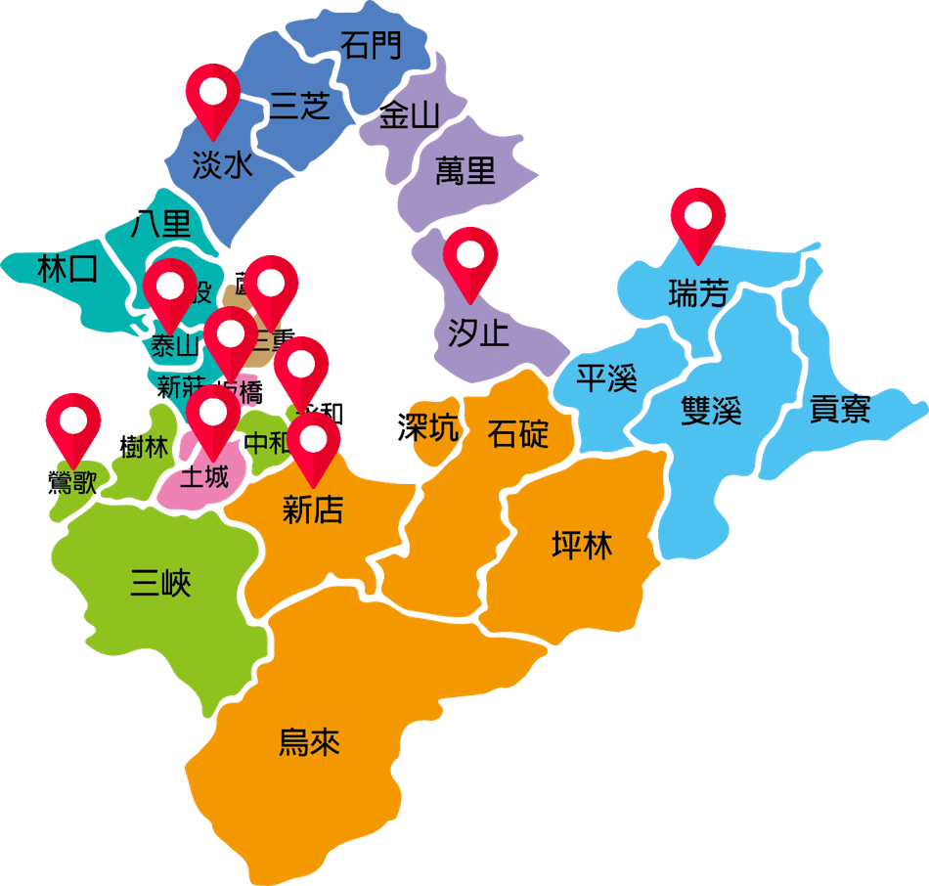
電機與
電子群
新北市技術型高中群科地圖
(含普通型高中附設專業群科)
土城區：新北高工 資訊科
新北高工 資訊科(進修部)
新北高工 電機科
鶯歌區：鶯歌工商 資訊科
鶯歌工商 資訊科(進修部)
瑞芳區：瑞芳高工 資訊科
瑞芳高工 資訊科 (進修部)
瑞芳高工 電子科
瑞芳高工 電機科
瑞芳高工 電機科(進修部)
新店區：南強工商 資訊科
南強工商 資訊科-建教合作班(輪調式)
莊敬工家 資訊科
莊敬工家 資訊科-建教合作班(輪調式)
莊敬工家 資訊科-建教合作班(輪調式僑生)
板橋區：豫章工商 資訊科
豫章工商 電機科
淡水區：淡水商工 資訊科
淡水商工 電子科
淡水商工 控制科
淡水商工 電機科
汐止區：樟樹國際實中 資訊科
永和區：智光商工 資訊科
智光商工 資訊科(進修部)
智光商工 電子科
三重區：東海高中 資訊科
東海高中 電子科
泰山區：泰山高中 電子科
泰山高中 電子科(進修部)
泰山高中 電機科
電
群
汽車科 | 新北市立三重商工 | 日間
汽車科 | 新北市立新北高工 | 日間
汽車科 | 新北市立新北高工 | 進修部
汽車科 | 開明工商 | 日間
汽車科 | 開明工商 | 進修部
汽車科 | 南強工商 | 日間
汽車科 | 南強工商 | 進修部
汽車科 | 東海高中 | 日間
汽車科 | 新北市立泰山高中 | 日間
汽車科 | 新北市立泰山高中 | 進修部
汽車科(階梯式) | 開明工商 | 建教合作班
汽車科(階梯式) | 南強工商 | 建教合作班
汽車修護科(日) | 開明工商 | 實用技能班
汽車修護科(夜間) | 新北市立新北高工 | 實用技能班
Notes:
三重區：三重商工、穀保家商、清傳高商、東海高中、格致高中
汐止區：樟樹國際實中、崇義高中
泰山區：泰山高中
鶯歌區：鶯歌工商
淡水區：淡水商工
土城區：新北高工、中華高中
瑞芳區：瑞芳高工
中和區：南山高中、竹林高中
板橋區：豫章工商、光華商職
林口區：醒吾高中
樹林區：樹人家商
新店區：南強工商、能仁家商、開明工商、莊敬工家
永和區：智光商工、復興商工
萬里區：中華商海

Slide 41
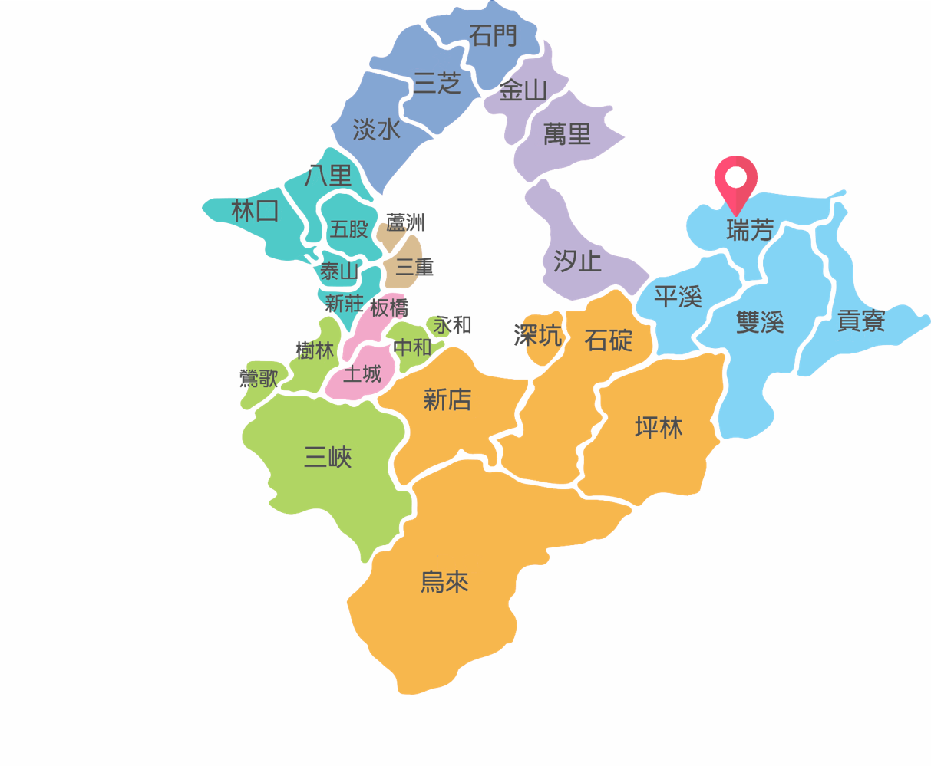
新北市技術型高中群科地圖
(含普通型高中附設專業群科)
土木與
建築群
瑞芳區：瑞芳高工 建築科
瑞芳高工 建築科(進修部)
瑞芳高工 空間測量科
汽車科 | 新北市立三重商工 | 日間
汽車科 | 新北市立新北高工 | 日間
汽車科 | 新北市立新北高工 | 進修部
汽車科 | 開明工商 | 日間
汽車科 | 開明工商 | 進修部
汽車科 | 南強工商 | 日間
汽車科 | 南強工商 | 進修部
汽車科 | 東海高中 | 日間
汽車科 | 新北市立泰山高中 | 日間
汽車科 | 新北市立泰山高中 | 進修部
汽車科(階梯式) | 開明工商 | 建教合作班
汽車科(階梯式) | 南強工商 | 建教合作班
汽車修護科(日) | 開明工商 | 實用技能班
汽車修護科(夜間) | 新北市立新北高工 | 實用技能班
Notes:
三重區：三重商工、穀保家商、清傳高商、東海高中、格致高中
汐止區：樟樹國際實中、崇義高中
泰山區：泰山高中
鶯歌區：鶯歌工商
淡水區：淡水商工
土城區：新北高工、中華高中
瑞芳區：瑞芳高工
中和區：南山高中、竹林高中
板橋區：豫章工商、光華商職
林口區：醒吾高中
樹林區：樹人家商
新店區：南強工商、能仁家商、開明工商、莊敬工家
永和區：智光商工、復興商工
萬里區：中華商海

Slide 42

新北市技術型高中群科地圖
(含普通型高中附設專業群科)
設計群
永和區：智光商工 多媒體設計科
復興商工 美工科
復興商工 美工科(進修部)
復興商工 廣告設計科
復興商工 廣告設計科(進修部)
鶯歌區：鶯歌工商 陶瓷工程科
鶯歌工商 美術工藝科
鶯歌工商 廣告設計科
鶯歌工商 廣告設計科(進修部)
瑞芳區：瑞芳高工 空間室內設計科
三重區：穀保家商 多媒體設計科
格致高中 多媒體設計科
格致高中 廣告設計科
新店區：能仁家商 多媒體設計科
能仁家商 廣告設計科
板橋區：豫章工商 廣告設計科
Notes:
三重區：三重商工、穀保家商、清傳高商、東海高中、格致高中
汐止區：樟樹國際實中、崇義高中
泰山區：泰山高中
鶯歌區：鶯歌工商
淡水區：淡水商工
土城區：新北高工、中華高中
瑞芳區：瑞芳高工
中和區：南山高中、竹林高中
板橋區：豫章工商、光華商職
林口區：醒吾高中
樹林區：樹人家商
新店區：南強工商、能仁家商、開明商工、莊敬工家
永和區：智光商工、復興商工
萬里區：中華商海

Slide 43
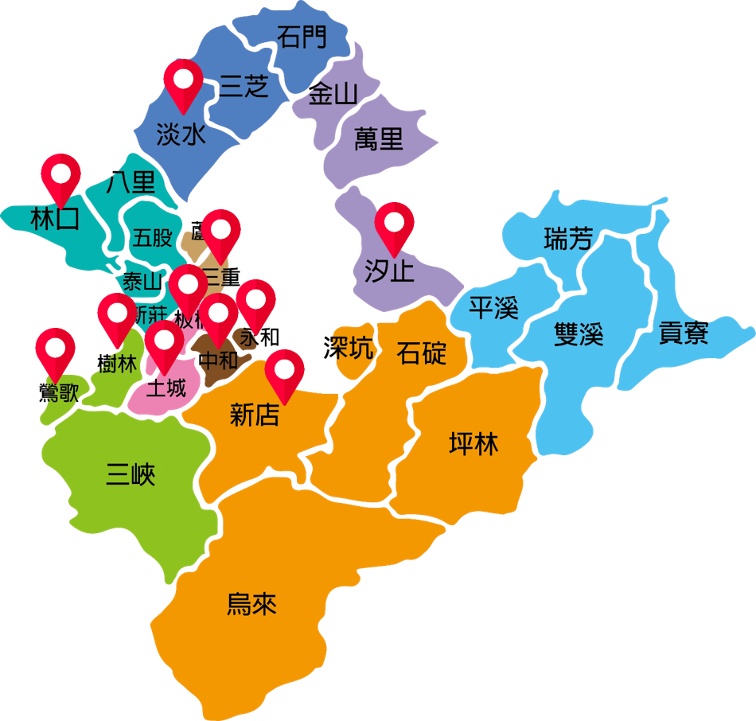
新北市技術型高中群科地圖
(含普通型高中附設專業群科)
商業與管理群
板橋區：豫章工商 商業經營科
光華商職 資料處理科(進修學校)
林口區：醒吾高中 商業經營科
醒吾高中 資料處理科
醒吾高中 商用資訊科-實用技能班(夜間)
樹林區：樹人家商 商業經營科
樹人家商 資料處理科
樹人家商 電子商務科
汐止區：崇義高中 電子商務科
崇義高中 電子商務科(進修部)
淡水區：淡水商工 商業經營科
淡水商工 會計事務科
淡水商工 資料處理科
新店區：能仁家商 商業經營科
能仁家商 商業經營科-建教合作班(輪調式)
能仁家商 資料處理科
莊敬工家 資料處理科
永和區：智光商工 資料處理科
復興商工 資料處理科
Notes:
三重區：三重商工、穀保家商、清傳高商、東海高中、格致高中
汐止區：樟樹國際實中、崇義高中
泰山區：泰山高中
鶯歌區：鶯歌工商
淡水區：淡水商工
土城區：新北高工、中華高中
瑞芳區：瑞芳高工
中和區：南山高中、竹林高中
板橋區：豫章工商、光華商職
林口區：醒吾高中
樹林區：樹人家商
新店區：南強工商、能仁家商、開明商工、莊敬工家
永和區：智光商工、復興商工
萬里區：中華商海

Slide 44
新北市技術型高中群科地圖
(含普通型高中附設專業群科)
商業與管理群
鶯歌區：鶯歌工商 資料處理科
土城區：新北高工 資料處理科
新北高工 資料處理科(進修部)
中和區：竹林高中 資料處理科
三重區：三重商工 商業經營科
三重商工 商業經營科(進修部)
三重商工 國際貿易科
三重商工 資料處理科
三重商工 商用資訊科-實用技能班(夜間)
穀保家商 資料處理科
清傳高商 商業經營科
清傳高商 資料處理科
清傳高商 電子商務科
Notes:
三重區：三重商工、穀保家商、清傳高商、東海高中、格致高中
汐止區：樟樹國際實中、崇義高中
泰山區：泰山高中
鶯歌區：鶯歌工商
淡水區：淡水商工
土城區：新北高工、中華高中
瑞芳區：瑞芳高工
中和區：南山高中、竹林高中
板橋區：豫章工商、光華商職
林口區：醒吾高中
樹林區：樹人家商
新店區：南強工商、能仁家商、開明商工、莊敬工家
永和區：智光商工、復興商工
萬里區：中華商海

Slide 45

新北市技術型高中群科地圖
(含普通型高中附設專業群科)
外語
群
三重區：三重商工 應用英語科
清傳高商 應用日語科
格致高中 應用英語科
土城區：新北高工 應用英語科
中和區：南山高中 應用英語科
竹林高中 應用英語科
板橋區：光華商職 應用日語科(進修學校)
瑞芳區：瑞芳高工 應用英語科
Notes:
三重區：三重商工、穀保家商、清傳高商、東海高中、格致高中
汐止區：樟樹國際實中、崇義高中
泰山區：泰山高中
鶯歌區：鶯歌工商
淡水區：淡水商工
土城區：新北高工、中華高中
瑞芳區：瑞芳高工
中和區：南山高中、竹林高中
板橋區：豫章工商、光華商職
林口區：醒吾高中
樹林區：樹人家商
新店區：南強工商、能仁家商、開明商工、莊敬工家
永和區：智光商工、復興商工
萬里區：中華商海

Slide 46

新北市技術型高中群科地圖
(含普通型高中附設專業群科)
農業群
淡水區：淡水商工 園藝科
新店區：莊敬工家 農場經營科
莊敬工家 園藝科
莊敬工家 農場經營科-建教合作班(輪調式僑生)
Notes:
三重區：三重商工、穀保家商、清傳高商、東海高中、格致高中
汐止區：樟樹國際實中、崇義高中
泰山區：泰山高中
鶯歌區：鶯歌工商
淡水區：淡水商工
土城區：新北高工、中華高中
瑞芳區：瑞芳高工
中和區：南山高中、竹林高中
板橋區：豫章工商、光華商職
林口區：醒吾高中
樹林區：樹人家商
新店區：南強工商、能仁家商、開明商工、莊敬工家
永和區：智光商工、復興商工
萬里區：中華商海

Slide 47

新北市技術型高中群科地圖
(含普通型高中附設專業群科)
家政群
樹林區：樹人家商 幼兒保育科
樹人家商 美容科
樹人家商 美容科(進修部)
樹人家商 美容科-建教合作班(階梯式)
樹人家商 時尚模特兒科
新店區：能仁家商 幼兒保育科
能仁家商 流行服飾科
能仁家商 美容科
能仁家商 美容科(進修部)
能仁家商 美容科-建教合作班(輪調式)
莊敬工家 幼兒保育科
莊敬工家 流行服飾科
莊敬工家 美容科
莊敬工家 美容科(進修部)
莊敬工家 美容科-建教合作班(輪調式)
中和區：竹林高中 幼兒保育科
汐止區：樟樹國際實中 流行服飾科
林口區：醒吾高中 流行服飾科
醒吾高中 時尚造型科
醒吾高中 美顏技術科-實用技能班(夜間)
醒吾高中 照顧服務科
三重區：穀保家商 時尚造型科
穀保家商 時尚造型科-建教合作班(輪調式)
板橋區：豫章工商 照顧服務科
Notes:
三重區：三重商工、穀保家商、清傳高商、東海高中、格致高中
汐止區：樟樹國際實中、崇義高中
泰山區：泰山高中
鶯歌區：鶯歌工商
淡水區：淡水商工
土城區：新北高工、中華高中
瑞芳區：瑞芳高工
中和區：南山高中、竹林高中
板橋區：豫章工商、光華商職
林口區：醒吾高中
樹林區：樹人家商
新店區：南強工商、能仁家商、開明商工、莊敬工家
永和區：智光商工、復興商工
萬里區：中華商海

Slide 48
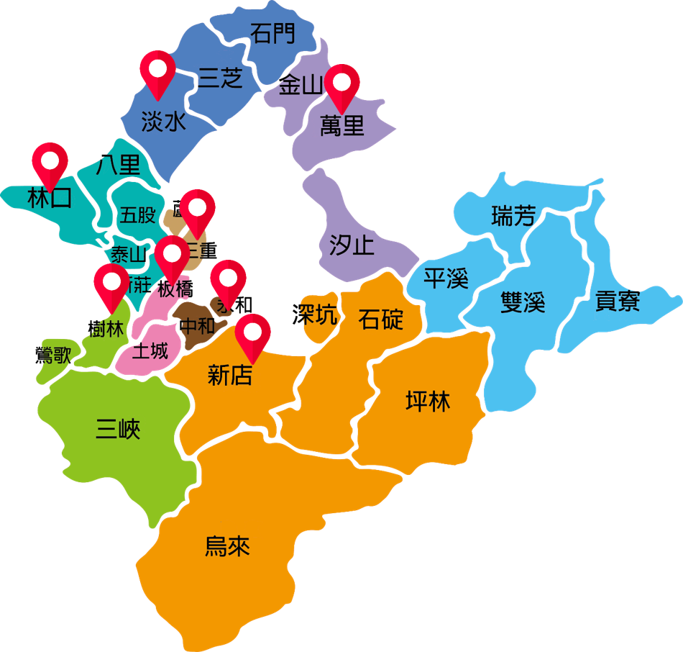
新北市技術型高中群科地圖
(含普通型高中附設專業群科)
餐旅群
三重區：穀保家商 餐飲管理科
穀保家商 觀光事業科
穀保家商 餐飲技術科-實用技能班
穀保家商 餐飲管理科-建教合作班(輪調式)
東海高中 餐飲管理科
樹林區：樹人家商 觀光事業科
樹人家商 觀光事業科(進修部)
樹人家商 觀光事業科-建教合作班(階梯式)
樹人家商 餐飲管理科
樹人家商 餐飲管理科(進修部)
萬里區：中華商海 餐飲管理科
中華商海 餐飲管理科-建教合作班(輪調式)
永和區：智光商工 觀光事業科
智光商工 餐飲管理科
智光商工 餐飲管理科(進修部)
板橋區：光華商職 觀光事業科(進修學校)
豫章工商 餐飲管理科
豫章工商 餐飲管理科(進修部)
Notes:
三重區：穀保家商 餐飲管理科-建教合作班(輪調式)
東海高中 餐飲管理科(日間)
淡水區：淡水商工 餐飲管理科(日間)
淡水商工 餐飲管理科(進修部)
板橋區：豫章工商 餐飲管理科(日間)
豫章工商 餐飲管理科(進修部)
豫章工商 餐飲管理科-建教合作班(輪調式)
樹林區：樹人家商 餐飲管理科(日間)
樹人家商 餐飲管理科(進修部)
新店區：能仁家商 餐飲管理科(日間)
能仁家商 餐飲管理科(進修部)
能仁家商 餐飲管理科-建教合作班(輪調式)
開明商工 餐飲管理科(日間)
開明商工 餐飲管理科(進修部)
開明商工 餐飲管理科-建教合作班(輪調式)
莊敬工家餐飲管理科(日間)
莊敬工家 餐飲管理科(進修部)
莊敬工家 餐飲管理科-建教合作班(外加輪調式僑生)
莊敬工家 餐飲管理科-建教合作班(輪調式)
永和區：智光商工 餐飲管理科(日間)
智光商工 餐飲管理科(進修部)
萬里區：中華商海 餐飲管理科(日間)
中華商海 餐飲管理科-建教合作班(輪調式)

Slide 49
新北市技術型高中群科地圖
(含普通型高中附設專業群科)
餐旅群
新店區：南強工商 觀光事業科
南強工商 觀光事業科(進修部)
南強工商 觀光事業科-建教合作班(輪調式)
能仁家商 觀光事業科
能仁家商 觀光事業科(進修部)
能仁家商 餐飲管理科
能仁家商 餐飲管理科(進修部)
能仁家商 餐飲管理科-建教合作班(輪調式)
莊敬工家 餐飲管理科
莊敬工家 餐飲管理科(進修部)
莊敬工家 餐飲管理科-建教合作班(外加輪調式僑生)
莊敬工家 餐飲管理科-建教合作班(輪調式)
林口區：醒吾高中 觀光事業科
醒吾高中 旅遊事務科-實用技能班(夜間)
淡水區：淡水商工 餐飲技術科-實用技能班(夜間)
淡水商工 餐飲管理科
淡水商工 餐飲管理科(進修部)
樹林區：樹人家商 影劇科
Notes:
三重區：穀保家商 餐飲管理科-建教合作班(輪調式)
東海高中 餐飲管理科(日間)
淡水區：淡水商工 餐飲管理科(日間)
淡水商工 餐飲管理科(進修部)
板橋區：豫章工商 餐飲管理科(日間)
豫章工商 餐飲管理科(進修部)
豫章工商 餐飲管理科-建教合作班(輪調式)
樹林區：樹人家商 餐飲管理科(日間)
樹人家商 餐飲管理科(進修部)
新店區：能仁家商 餐飲管理科(日間)
能仁家商 餐飲管理科(進修部)
能仁家商 餐飲管理科-建教合作班(輪調式)
開明商工 餐飲管理科(日間)
開明商工 餐飲管理科(進修部)
開明商工 餐飲管理科-建教合作班(輪調式)
莊敬工家餐飲管理科(日間)
莊敬工家 餐飲管理科(進修部)
莊敬工家 餐飲管理科-建教合作班(外加輪調式僑生)
莊敬工家 餐飲管理科-建教合作班(輪調式)
永和區：智光商工 餐飲管理科(日間)
智光商工 餐飲管理科(進修部)
萬里區：中華商海 餐飲管理科(日間)
中華商海 餐飲管理科-建教合作班(輪調式)

Slide 50

新北市技術型高中群科地圖
(含普通型高中附設專業群科)
海事
群
萬里區：中華商海 航海科
中華商海 輪機科
Notes:
三重區：三重商工、穀保家商、清傳高商、東海高中、格致高中
汐止區：樟樹國際實中、崇義高中
泰山區：泰山高中
鶯歌區：鶯歌工商
淡水區：淡水商工
土城區：新北高工、中華高中
瑞芳區：瑞芳高工
中和區：南山高中、竹林高中
板橋區：豫章工商、光華商職
林口區：醒吾高中
樹林區：樹人家商
新店區：南強工商、能仁家商、開明商工、莊敬工家
永和區：智光商工、復興商工
萬里區：中華商海

Slide 51

新北市技術型高中群科地圖
(含普通型高中附設專業群科)
藝術
群
汐止區：樟樹國際實中 多媒體動畫科
新店區：南強工商 表演藝術科
南強工商 電影電視科
南強工商 電影電視科-建教合作班(輪調式)
南強工商 戲劇科
能仁家商 表演藝術科
莊敬工家 多媒體動畫科
莊敬工商 表演藝術科
莊敬工商 音樂科
莊敬工商 電影電視科
三重區：東海高中 多媒體動畫科
永和區：復興商工 美術科
Notes:
三重區：三重商工、穀保家商、清傳高商、東海高中、格致高中
汐止區：樟樹國際實中、崇義高中
泰山區：泰山高中
鶯歌區：鶯歌工商
淡水區：淡水商工
土城區：新北高工、中華高中
瑞芳區：瑞芳高工
中和區：南山高中、竹林高中
板橋區：豫章工商、光華商職
林口區：醒吾高中
樹林區：樹人家商
新店區：南強工商、能仁家商、開明商工、莊敬工家
永和區：智光商工、復興商工
萬里區：中華商海

Slide 52


新北市技術型高中學校名單
(含普通型高中附設專業群科)
學校 | 網址
新北高工 | http://www.ntvs.ntpc.edu.tw/
三重商工 | http://www.scvs.ntpc.edu.tw
淡水商工 | http://www.tsvs.ntpc.edu.tw
鶯歌工商 | http://www.ykvs.ntpc.edu.tw
瑞芳高工 | http://www.jfvs.ntpc.edu.tw
樟樹國際實中 | http://www.ctjhs.ntpc.edu.tw/
泰山高中 | http://www.tssh.ntpc.edu.tw
樹人家商 | http://www.stgvs.ntpc.edu.tw
復興商工 | http://www.fhvs.ntpc.edu.tw
南強工商 | http://www.ncvs.ntpc.edu.tw
穀保家商 | http://www.kpvs.ntpc.edu.tw
智光商工 | http://www.ckvs.ntpc.edu.tw
學校 | 網址
清傳高商 | http://www.ccvs.ntpc.edu.tw
能仁家商 | http://www.nrvs.ntpc.edu.tw
豫章工商 | http://www.ycvs.ntpc.edu.tw
莊敬工家 | http://www.jjvs.ntpc.edu.tw
中華商海 | http://www.chmvs.ntpc.edu.tw
光華商職 | http://www.khvs.ntpc.edu.tw/index_1.html
南山高中 | http://www.nssh.ntpc.edu.tw
崇義高中 | http://www.tyhs.ntpc.edu.tw/
格致高中 | http://www.gjsh.ntpc.edu.tw
東海高中 | http://www.thhs.ntpc.edu.tw
醒吾高中 | http://www.swsh.ntpc.edu.tw
竹林高中 | http://www.clsh.ntpc.edu.tw

Slide 53
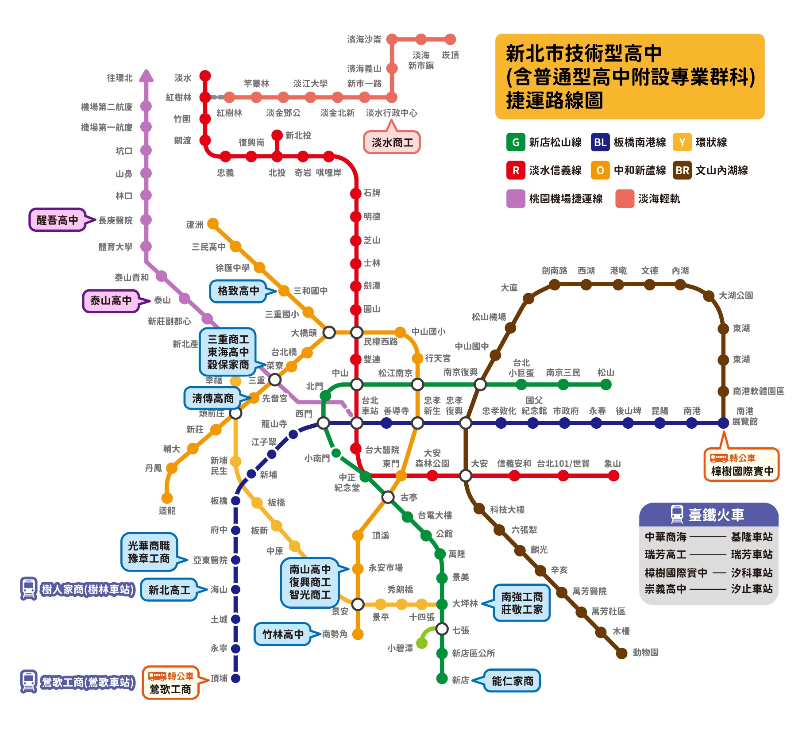
交通路線圖

Slide 54

北區五專名單
學校 | 網址
臺北城市科技大學 | https://www.tpcu.edu.tw/
醒吾科技大學 | https://campus.hwu.edu.tw/
致理科技大學 | https://www.chihlee.edu.tw/
宏國德霖科技大學 | https://www.hdut.edu.tw/
華夏科技大學 | http://www.hwh.edu.tw/
台北海洋科技大學 | https://www.tumt.edu.tw/
龍華科技大學 | https://www.lhu.edu.tw/
聖約翰科技大學 | https://www.sju.edu.tw/
黎明技術學院 | https://www.lit.edu.tw/
康寧大學 | http://www.ukn.edu.tw/
耕莘健康管理專科學校 | https://www.ctcn.edu.tw/
馬偕醫護管理專科學校 | https://www.mkc.edu.tw/
新生醫護管理專科學校 | http://www.web.hsc.edu.tw/
學校 | 網址
國立台北商業大學 | https://www.ntub.edu.tw/
大華科技大學 | http://www.tust.edu.tw/
慈濟科技大學 | https://www.tcust.edu.tw/
蘭陽技術學院 | http://www.fit.edu.tw/
經國管理暨健康學院 | http://www.cku.edu.tw/
聖母醫護管理專科學校 | http://www.smc.edu.tw/default.asp
南亞技術學校 | http://www.nanya.edu.tw/
國立臺北科技大學 | https://www.ntut.edu.tw/
臺灣觀光學院 | http://www.cit.edu.tw/

Slide 55
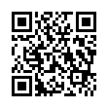
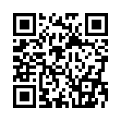
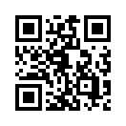
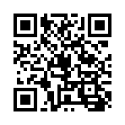

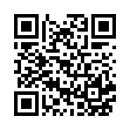

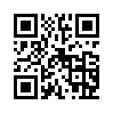
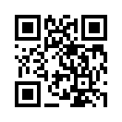
網路資源
新北學bar
全國高中高職五專資訊網
https://www.facebook.com/ntpcedugov/
http://highschool.yjvs.chc.edu.tw/search/
新北市中等教育資源網
技訊網
https://se.ntpc.edu.tw/
https://techexpo.moe.edu.tw/search/
新北市高中職網路博覽會
十二年國民基本教育網
https://se.ntpc.edu.tw/expo
http://12basic.edu.tw/
新北市技職宣導專區
https://ntpceduser.com.tw/
國中畢業生適性入學宣導網站
http://adapt.k12ea.gov.tw/

